Slide 1
社群裂变活动策划全流程
——短期内实现规模化快速增长

Slide 2
经典裂变活动案例「寻找锦鲤」创意拆解
活动背景
活动目的
活动目标
活动主题
活动规则
活动渠道
活动预算

Slide 3
经典裂变活动案例「寻找锦鲤」创意拆解
01

Slide 4
理解影响社群裂变活动效果的关键因素

Slide 5
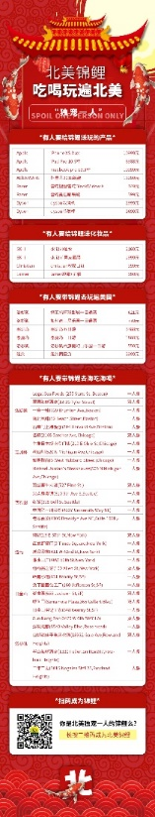
经典爆款裂变案例「寻找锦鲤」创意拆解
活动数据
公众号新增粉丝4万+
新拉300+社群（平均群 200 人）
为小程序带来2万多新增用户
“集全北美商家独宠于一身的北美锦鲤”

Slide 6
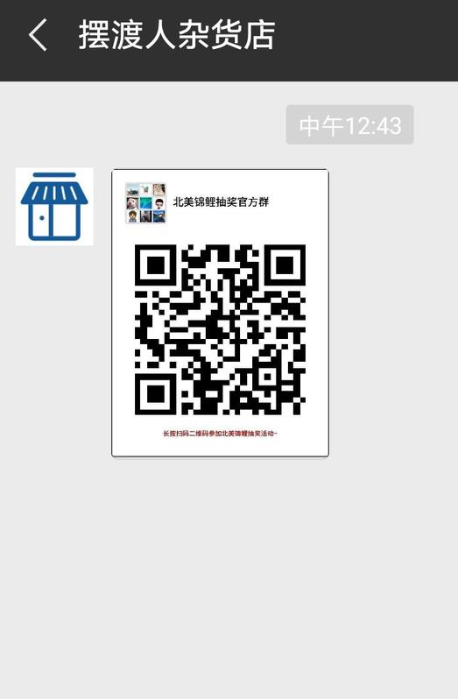
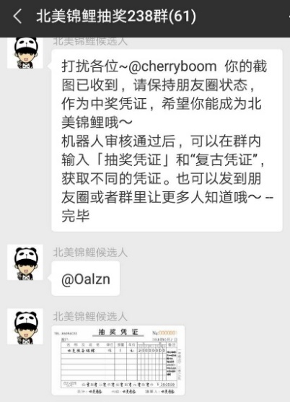
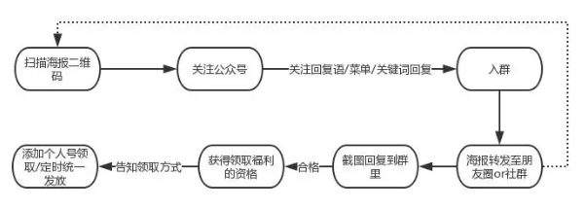
经典爆款裂变案例「寻找锦鲤」创意拆解
活动流程
①活动入口：公众号文章 / 朋友圈海报
②用户朋友圈海报扫码关注公众号（涨粉）
③公众号弹出入群二维码，用户扫码进群（社群流量）
④进群后被要求转发海报、截图，并将截图发回群里（二次曝光）
⑤机器人审核(用户发回群里的)截图，通过后发送抽奖凭证，等待开奖
⑥在群里发诱人商品，引导话题——引导进入小程序（小程序拉新）
关注公众号弹出群二维码
截图被审核通过以后，
机器人给用户发送抽奖凭证

Slide 7
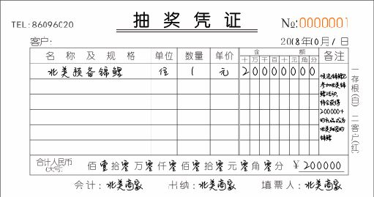

经典爆款裂变案例「寻找锦鲤」创意拆解
活动流程
创意抽奖凭证
候选锦鲤“荣誉证书”

Slide 8
经典爆款裂变案例「寻找锦鲤」创意拆解
核心玩法
社群裂变+公众号+抽奖
在活动海报上放置公众号二维码，引导用户扫码关注公众号
通过关注回复，把活动信息传达给用户，引导用户入群（公众号的关键词回复，新用户回复）
用户入群后再引导其转发文案和海报，由此来规避公众号诱导转发风险
利用小程序或者其他抽奖工具抽奖，抽奖设置门槛
简单、诱人、公开透明

Slide 9
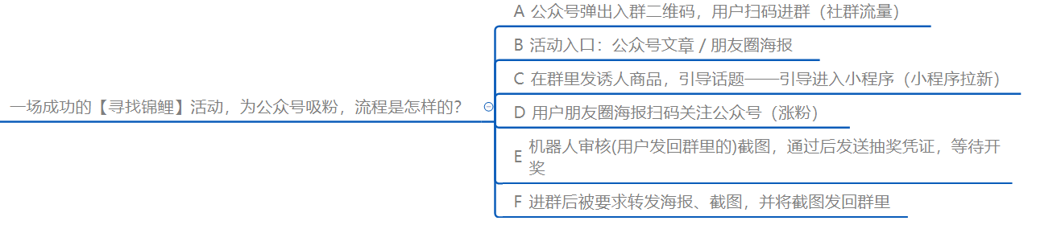
思考

Slide 10
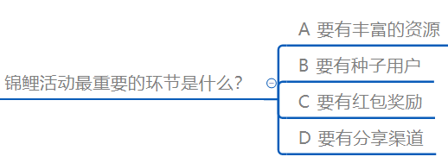
思考

Slide 11
思考
请阐述一个给用户送高级资源（市面上很少找到的软件、教程）的裂变流程，主要是给公众号吸粉、群拉用户。
资源海报——扫码进群——转发朋友圈——截图——进群验证审核领资料/资源/红包抽奖。

Slide 12
经典爆款裂变案例「寻找锦鲤」创意拆解
影响社群裂变活动效果的因素（锦鲤活动给我们的启示）：
提供奖项额度（价值）一定要让人感知到“足够分量”
用户参与成本足够低 , 简单的操作路径
商家目的与用户需求间的匹配度要高
微创新，增加了精美的抽奖凭证

Slide 13
活动背景
02

Slide 14
掌握活动背景的撰写方法

Slide 15
思考
如果领导每个月让你至少策划一场活动，你是否能想到策划哪几类的活动？

Slide 16
活动背景
如何写活动背景
产品
竞品
热点
公司需求

Slide 17
活动背景
如何写活动背景-基于产品
活动可以影响的产品数据有很多，包含下载量、日活、月活、留存率；如果你运营的是电商类产品的话还可以有销售额、订单量、转化率、客单价、复购率；要是你运营的是社区类产品则有发贴量、互动量、点赞量、转发量。
当你发现以上产品数据出现明显下降时或者想重点提升产品的某个数据指标时，通常时候就会去考虑策划活动了。比如交易额数据的提升，肯定是离不开流量、客单价、复购率、转化率的数据提升。
举例说明
①从5月以来产品的新用户留存率下降了近5%，运营部门希望采用活动策略来给新用户、低频用户搭建一个高效的了解、探索产品的场景，提高新用户的留存以及促进低频用户的活跃。
②社群用户量已突破10W人，为了提升公司产品销售额，特策划一场0元免费送VIP资源的活动，目的是转化用户到高级付费资源。

Slide 18
活动背景
如何写活动背景-基于竞品
通过观察和分析竞品所做的活动，根据自己的需求做出调整，通过微创新做出属自己业务形式的活动
举例说明
作为坐拥亿级用户量的地图类产品，面对一波又一波的盘点热潮，我们希望做一份不一样的年终盘点。结合百度地图精准的路程测试，邀请网友对过去一年的上班路程进行测试，晒一晒自己的“辛苦指数”，加强用户与产品之间的情感链接。

Slide 19
活动背景
如何写活动背景-基于热点
如果你的公众号图文在平时只有 1000 阅读量，要是带上了网络热点关键词，就可以非常容易的做到 2000 以上的阅读量。
举例说明
情人节即将到来，为了回馈新老用户对某平台的支持，在情人节当天下单即可获得20元优惠券~

Slide 20
活动背景
如何写活动背景-基于公司需求
“领导在年会上指出今年我们工作的核心方向是提升产品日活”、“领导在第三季度全体员工内部邮件中提到我们的所有运营工作都会以营收数据作为考核”
举例说明
“为积极响应公司业务发展新模式，我们将组织一场以销售为目的的周年庆活动，最终实现为产品创造不少于 1000W 的收入。

Slide 21
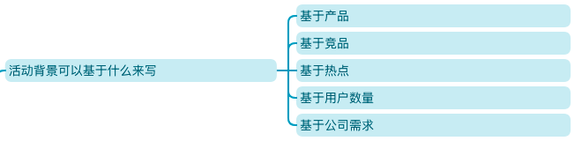
思考

Slide 22
活动背景
活动背景的撰写原理就是向领导和相关同事，阐述为什么要做这次，这次活动对公司产生哪些有形的收益以及无形的收益。
可以从产品、竞品、热点、公司需求四个角度撰写活动背景。
Notes:
掌握活动背景的撰写方法

Slide 23
活动目的
03

Slide 24
能够制定活动目的

Slide 25
思考
如果你已经有策划活动的方向了，那么你是否知道你做这场活动的目的？

Slide 26
活动目的
你做活动是要干什么
拉新
促活/留存
成交/转化
品牌曝光
（一场活动目的可以不止一个）

Slide 27
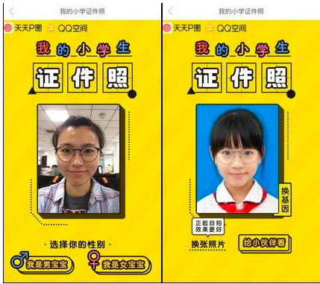
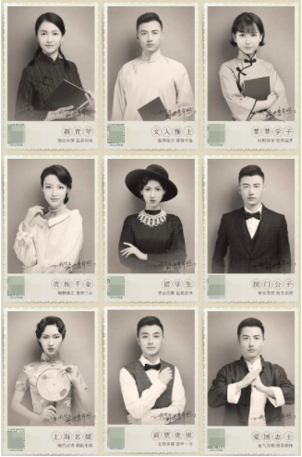
活动目的
拉新
短期拉新活动

Slide 28
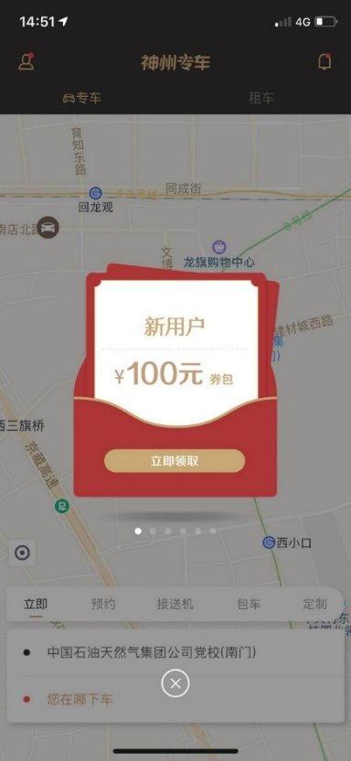
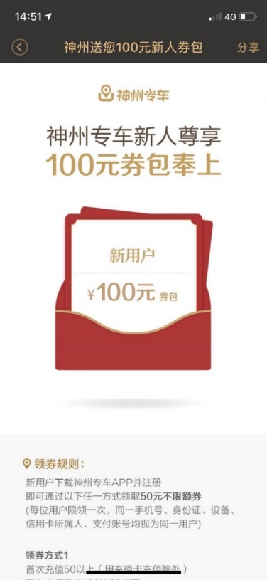
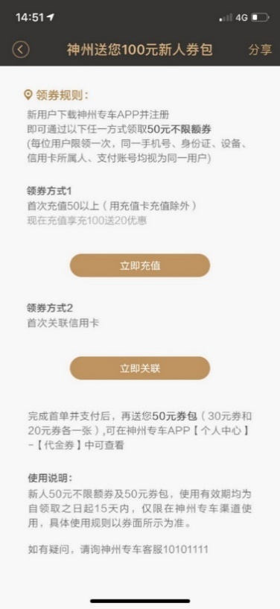
活动目的
拉新
长期拉新活动

Slide 29
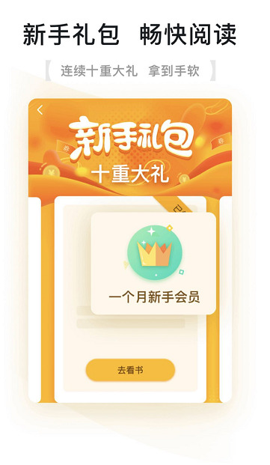
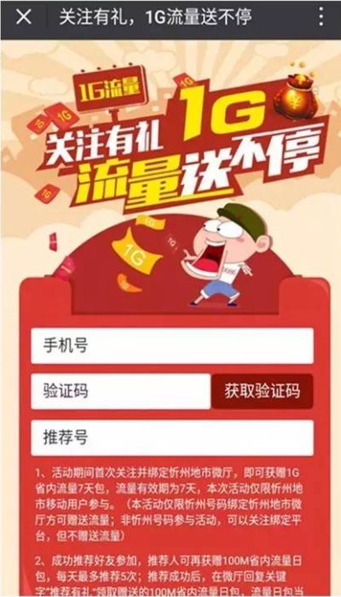
活动目的
拉新
长期拉新活动

Slide 30
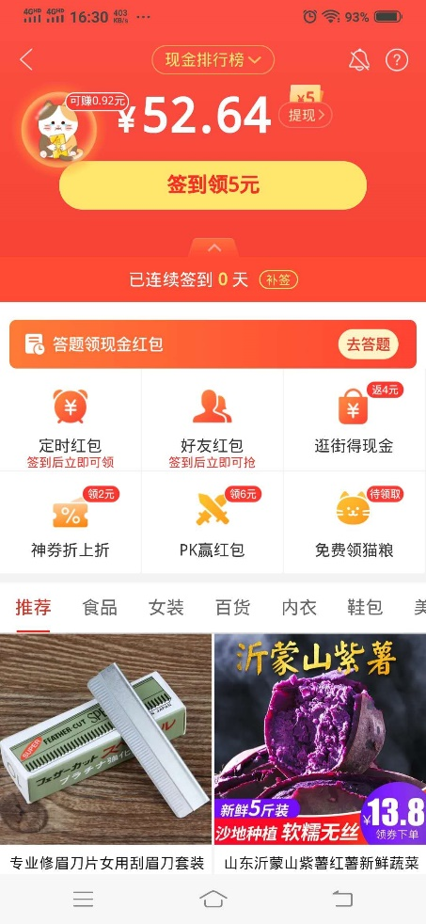
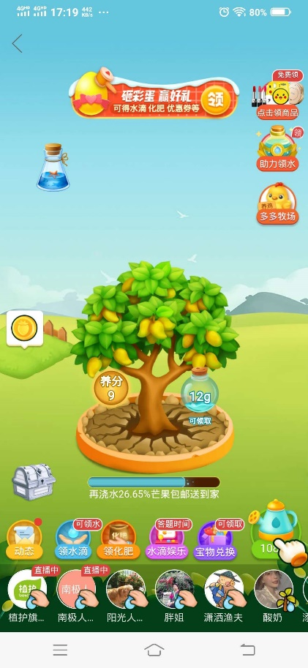
活动目的
促活/留存：
打卡/签到
连续5次浇水

Slide 31
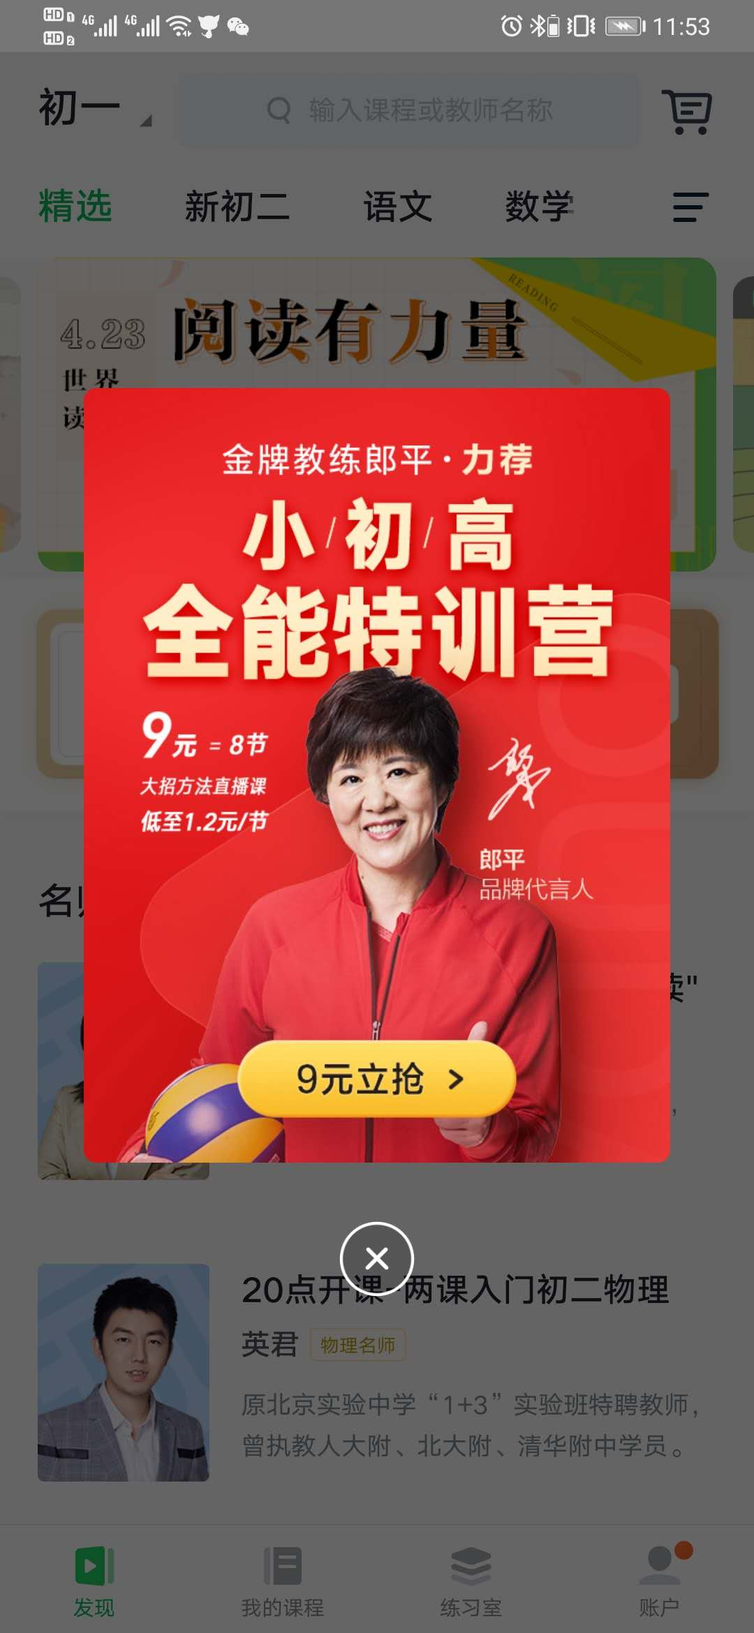
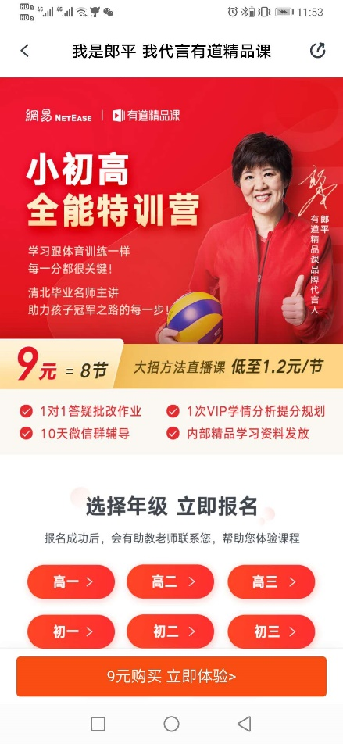
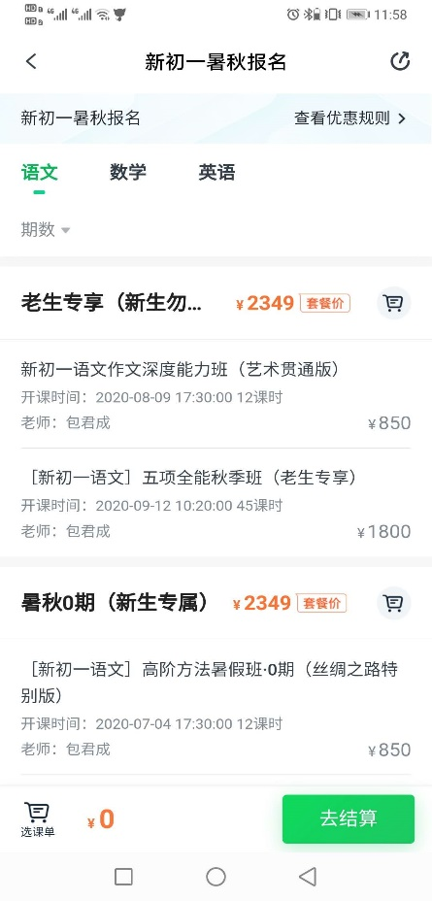
活动目的
成交/转化：
有道精品课
9.9试听转化成
大课程购买

Slide 32
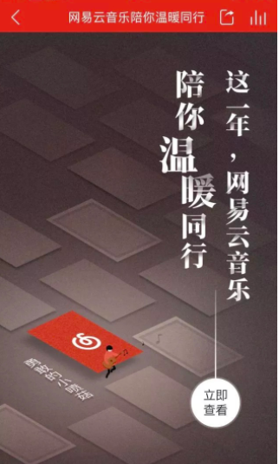
活动目的
品牌曝光：
案例--网易云年度活动
网易云音乐洞察到用户生活中音乐作为“陪伴”的重要意义
H5页面让用户直观“看见”音乐对自己生活的陪伴。
“这一天你将这首歌单曲循环了多少次？”
“睡得最晚的那天哪首歌在陪你？”
“今后的时光，让网易云音乐陪伴你一同走过”
可以说，网易云音乐抓住了音乐产品与用户间一个关键的连接点。

Slide 33
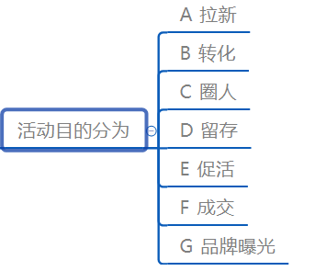
思考

Slide 34
活动目的
活动目的分为拉新、留存/促活、成交/转化、品牌曝光 ；
活动是实现企业运营目的的手段，明确活动目的是活动策划的第一步；
考虑活动目的时，可以有主次之分。

Slide 35
练习
——要求：
根据个人确定的社群，撰写裂变活动的目的
时间：5分钟
提交方式：提交到在线表格中
Notes:
d

Slide 36
活动目标
04
目标制定方法

Slide 37
掌握活动目标的制定方法

Slide 38
思考
如果目的是很明确，你是否能为目的具体量化呢？
目标：是对目的的具体数据呈现。

Slide 39
活动目标
拉新
成交/转化
KPI
促活/留存
品牌曝光

Slide 40
活动目标
拉新多少
转化多少人/成交额达到多少
拉新
成交/转化
KPI
促活/留存
品牌曝光
市场占有率提升多少
活跃度提升到多少

Slide 41
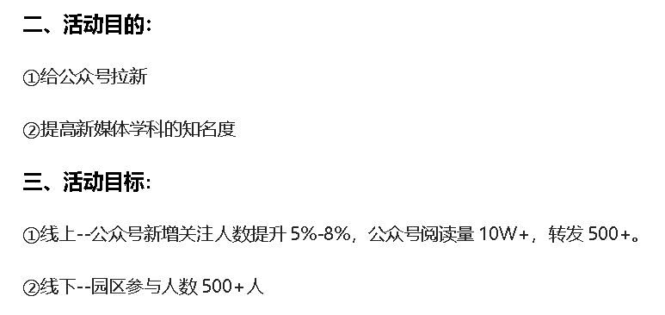
活动目标
举例说明

Slide 42
活动目标
目标制定方法
①参考往期数据
②参考平均数据
参考往期活动数据；
电商平台日常销量会在一个正常的范围中，制定活动目标时可以在此基础上增加10%；
③参考竞争对手
④参考活动ROI
在行业深耕久了后，会对竞争对手有了解。比如从公众号角度来说，竞争对手策划活动后，数据明显比平日时的好，观察数据提升的区间；
投入多少预算，期望收益多少？（行业经验参考：一般做活动，指标提升幅度为10-30%+；爆发性、传播度较好的活动，数据提高幅度为45%+； ）
Notes:
投入1000
营收5000
ROI=5
5.1——5.5

Slide 43
活动目标
目标制定方法
制定活动目标的四种方法：
  参考往期数据
  参考平均数据
  参考竞争对手
  参考活动ROI

Slide 44
活动主题
05

Slide 45
掌握活动主题设计方法

Slide 46
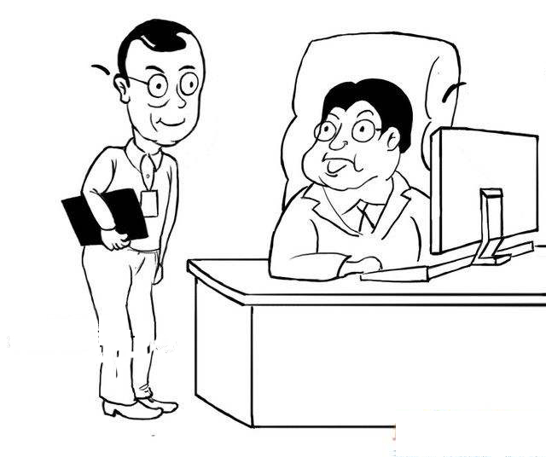
场景再现
小李，这活动方案的主题是“把爱带回家”这个必须再优化一下，这个主题让用户看了之后会有点无厘头，用户可能会读不懂我们这场活动到底在干什么，赶紧跟小组的人讨论一下，做一下修改~

Slide 47
场景再现
好的，应该把我们的服务和产品的亮点突出来，这句主题确实没有突出重点，用户会有点无厘头，“春节最低5折优惠，把爱带回家”把节日和折扣写进主题，这样会更吸引用户~
小李，这活动方案的主题是“把爱带回家”这个必须再优化一下，这个主题让用户看了之后会有点无厘头，用户可能会读不懂我们这场活动到底在干什么，赶紧跟小组的人讨论一下，做一下修改~

Slide 48
思考
请问策划活动在推广时，一句简洁有力的活动主题，到底有什么作用？

Slide 49
活动主题
1. 活动主题作用
第一层作用：一句话让用户知道活动是做什么的，概括整场活动；
“一句话，和你的2023告个别”

Slide 50
活动主题
1. 活动主题作用
第一层作用：一句话让用户知道活动是做什么的，概括整场活动；
“一句话，和你的2023告个别”
第二层作用：吸引目标用户来参与活动，有非常强的人群属性，同时洞察目标用户真正的需求；
“3·8女王节，你欠自己一份礼物”

Slide 51
活动主题
1. 活动主题作用
第一层作用：一句话让用户知道活动是做什么的，概括整场活动；
“一句话，和你的2023告个别”
第二层作用：吸引目标用户来参与活动，有非常强的人群属性，同时洞察目标用户真正的需求；
“3·8女王节，你欠自己一份礼物”
【天猫双11，全场1折起】 【京东618，满1000送200】
活动主题一般不宜过长，要对象明确、易于理解、富有趣味和产生共鸣、且具备一定的独特性；

Slide 52

活动主题
2. 活动主题方向
（1）活动主题的撰写方法之【人群/行业】
产品目标人群是谁?或者说这场活动用户对象是谁？
分别从用户年龄、性别、职业、城市、收入、家庭情况
兴趣爱好、学历等维度来做人群信息细分
例如：孕妇人群、敏感体质人群

Slide 53


活动主题
2. 活动主题方向
（2）活动主题的撰写方法之【痛点/共鸣】
深刻洞察了用户的痛点才能真正想出解决他们问题的方案
有共鸣的话题才能够让用户有所行动（阅读、购买、传播、收藏）
例如：年龄越大，越需要补水。

Slide 54
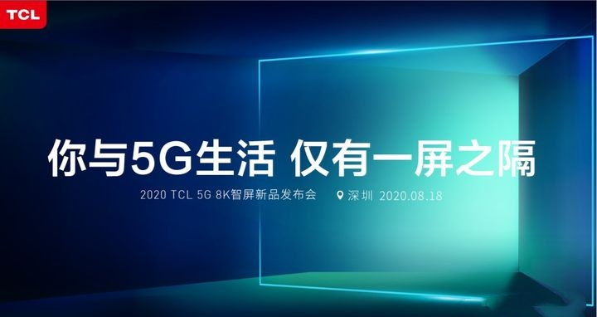

活动主题
2. 活动主题方向
（3）活动主题的撰写方法之【特点/卖点提炼法】
通过对产品的功能、属性、卖点进行详细了解后，将产品特点提炼到活动主题中去；

Slide 55


活动主题
2. 活动主题方向
（4）活动主题的撰写方法之【品牌词提取法】
提取品牌全称或里面的某一个字，体现在活动主题中；
一般可以用在公关活动上，有一定的品牌传播诉求，可以为品牌提供了一定的曝光度，也可加深受众对品牌的印象。

Slide 56


活动主题
2. 活动主题方向
（5）活动主题的撰写方向之【谐音替换法】
通过提取产品卖点、活动调性关键词或品牌词之后，用同音字或近音字来代替原来的词，让活动主题富有网感，为新品或品牌提供传播便利条件。
谐音是广告文案中最为常见的一种玩法，在活动主题中也比较常见。用谐音法来构思主题可以达到一语双关的效果。

Slide 57
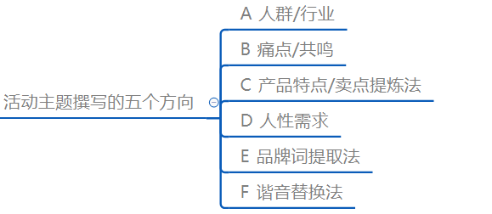
思考

Slide 58
活动主题
活动主题撰写的五个方向： 【人群/行业】 【痛点/共鸣】
【 产品特点/卖点提炼法】 【品牌词提取法】【谐音替换法】
活动主题一般不宜过长，要对象明确、易于理解、富有趣味和产生共鸣、且具备一定的独特性。

Slide 59
练习
——要求：
根据个人确定的社群，撰写裂变活动的主题。
注：群名可作为主题
时间：10分钟
提交方式：提交到在线表格中
Notes:
d

Slide 60
活动规则
06
用户参与流程图
制作裂变海报及物料
裂变活动运营话术文案

Slide 61
能够依据活动规则，制作用户参与流程图

Slide 62
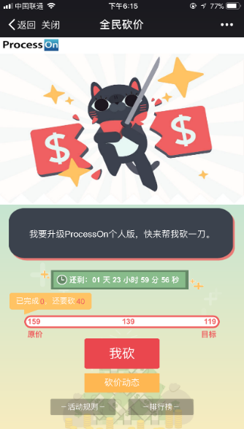
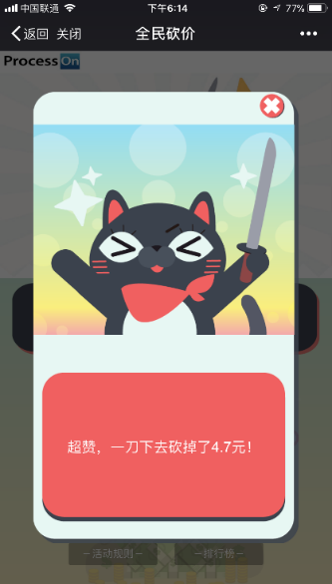
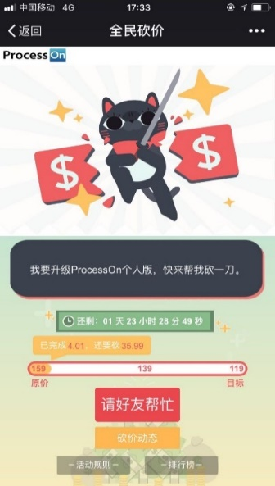
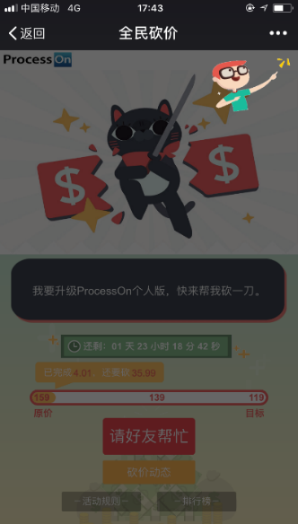
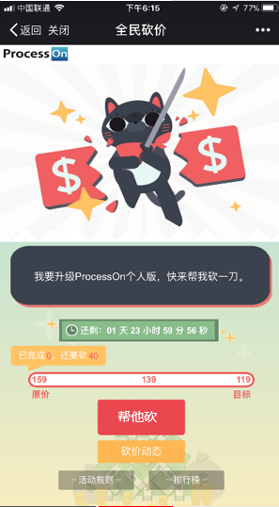
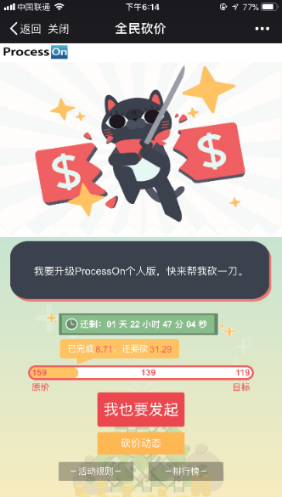
活动规则
用户参与流程图
案例一：

Slide 63
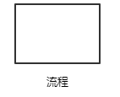
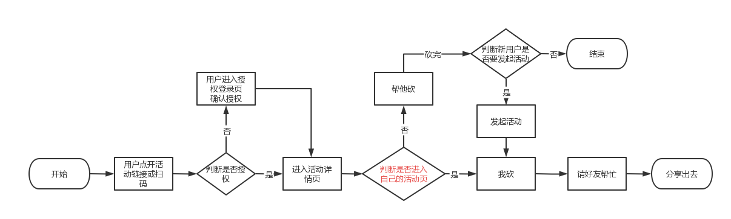


活动规则
用户参与流程图
案例一：

Slide 64
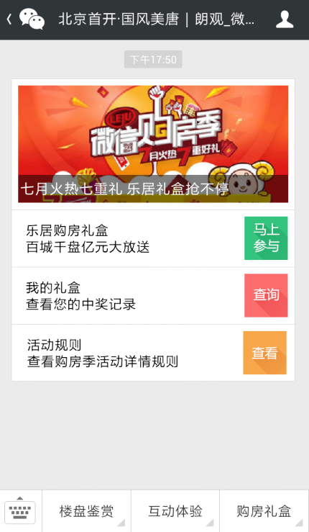
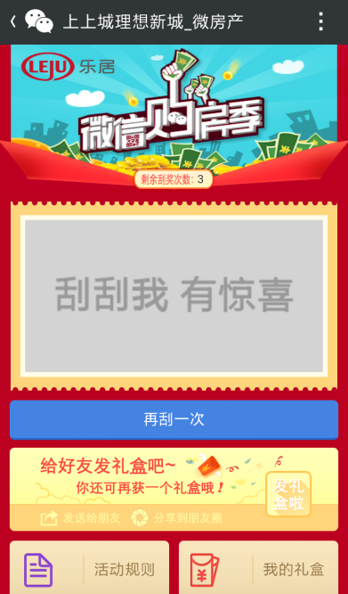
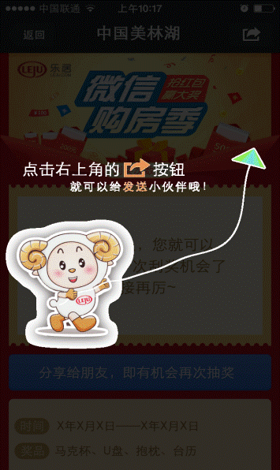

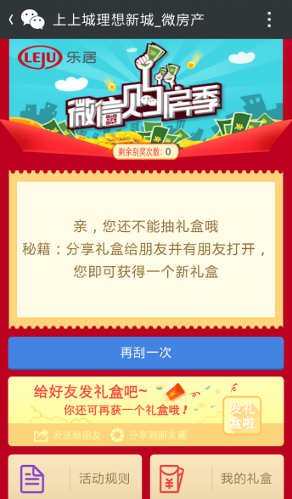
活动规则
用户参与流程图
案例二：
点击参与
获得刮奖红包
刮奖区域
可刮奖3次
查看是否中奖
点击分享按钮
转发好友或分享到朋友圈
2
中奖
未中奖
3
引导页面
2
&
亲，恭喜您获得
价值5w元的优惠券一张~
去领奖
点击
分享
点击
分享
抢刮奖红包
分享

Slide 65
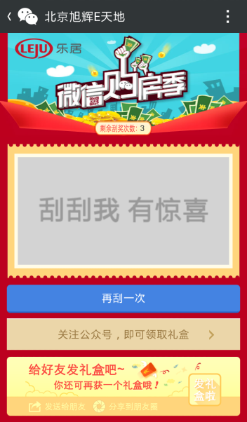
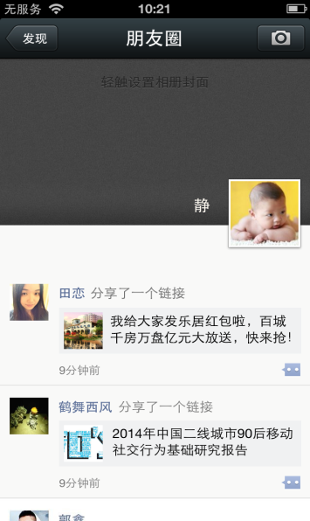
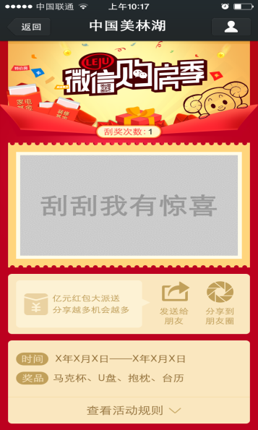
活动规则
用户参与流程图
案例二：
点击可抢红包
朋友可点击
红包分享提示
只要朋友打开红包(页面)，
自己即可获得额外的一个红包。
刮奖区域
可刮奖3次
4
朋友圈分享
6
获得抽奖机会

Slide 66
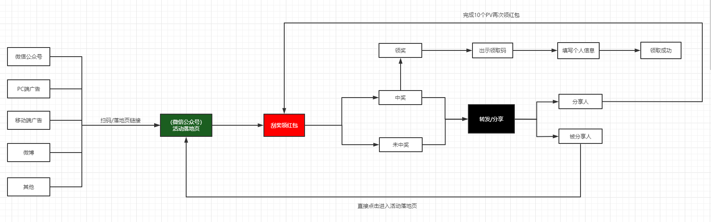
活动规则
用户参与流程图
案例二：

Slide 67

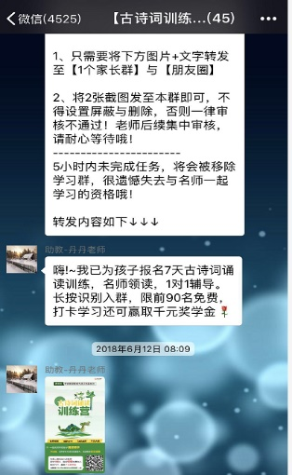
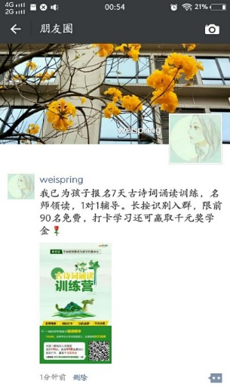
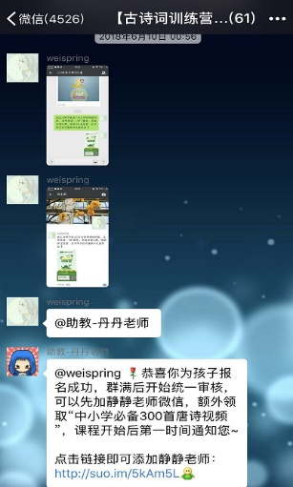
活动规则
用户参与流程图
案例三：
裂变海报
加入引导转发
朋友圈转发海报
截图完成审核

Slide 68
活动规则
用户参与流程图
案例三：
直接入群
活动介绍页面
活动海报/其他形式
加入(裂变)群
分组扫码(页面)
活动介绍页面
＋
分组扫码
(机器人)
截图审核
(用户)领取任务
机器人发话术
（欢迎语+任务说明）
(关注公众号/加个人微信好友/直接在群内)领取活动奖励

Slide 69
活动规则
用户参与流程图
案例三：
活动海报/其他形式
关注公众号
公众号弹出入群二维码
识别二维码进群
(在群内)领取活动奖励
(机器人)
截图审核
领取任务
机器人发话术
（欢迎语+任务说明）

Slide 70
思考
请阐述一个给用户送资源的裂变流程，主要是给公众号吸粉、群拉用户。

Slide 71
思考
我是做理财公司的，请为我想一套用户裂变参与流程，目的是个人吸粉与社群吸粉。

Slide 72
活动规则
用户参与流程图
设计用户参与流程图，可以帮助我们检查用户参与路径的便捷性，提升用户体验，同时有助于我们进行工作任务拆解，但具体流程图应该怎么设计呢？
制作流程图工具：process on / wps xmd

Slide 73
活动规则
用户参与流程图
用户参与路径设计原则是“简单”，要求尽量减少环节，降低用户的操作成本。
当前社群裂变最常见的（用户参与路径）玩法为：
第1步：在公众号/朋友圈/微信群等渠道看见裂变海报，引起兴趣
第2步：扫码入群
第3步：收到欢迎语和转发任务
第4步：完成转发任务
第5步：截图回复到群里
第6步：收到审核消息（领取奖励）

Slide 74
练习
——要求：
根据个人确定的社群裂变活动，为活动撰写用户参与路径。
完善参与流程详细说明与活动奖品
文字的形式介绍用户的参与方式
时间：30分钟
提交方式：提交到在线表格中
Notes:
d

Slide 75
活动规则
06
用户参与流程图
制作裂变海报及物料
裂变活动运营话术文案

Slide 76
按照裂变海报结构6大要素要求设计裂变海报
利用恐惧心理、获得心理和求快心理撰写裂变海报文案，击打用户痛点

Slide 77
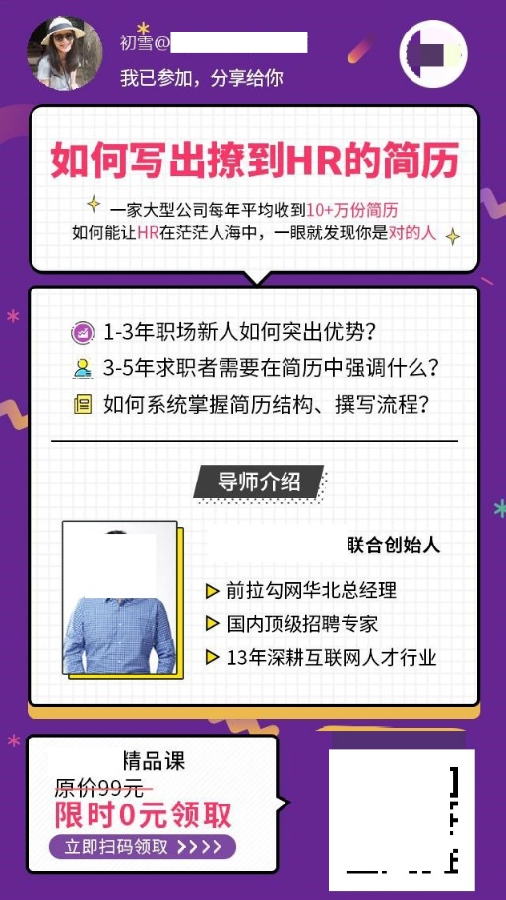
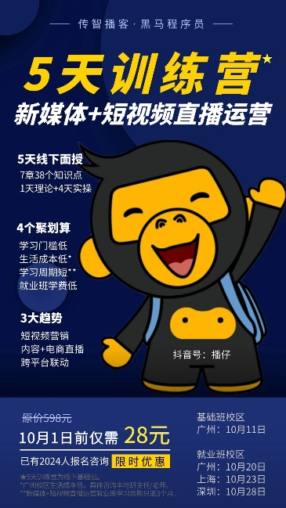
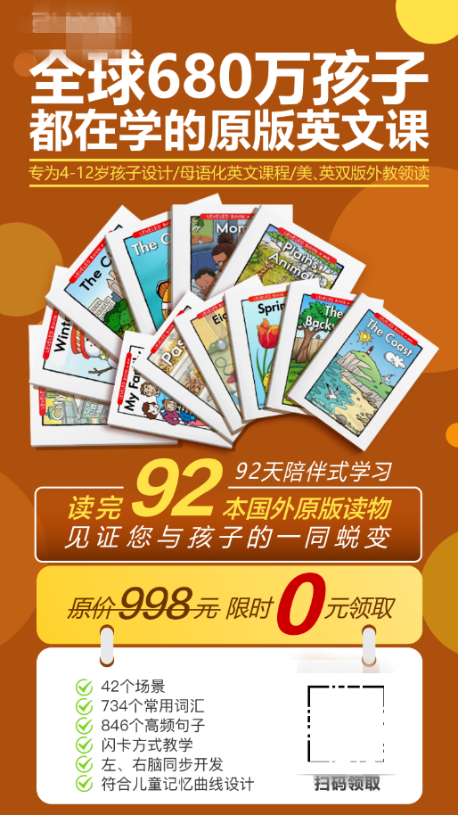
社群裂变活动策划全流程
制作裂变海报及物料

Slide 78
社群裂变活动策划全流程
优秀的裂变海报物料-基础要素
用户身份
海报主标题
信任背书
海报大纲
紧迫感
短期利益

Slide 79

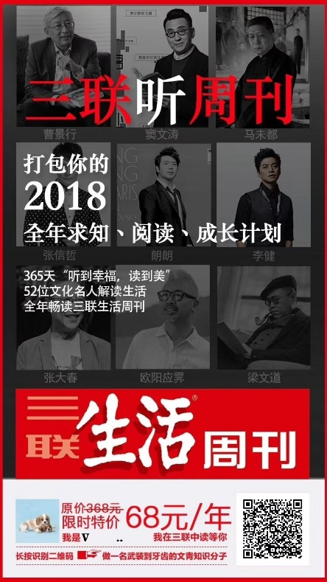
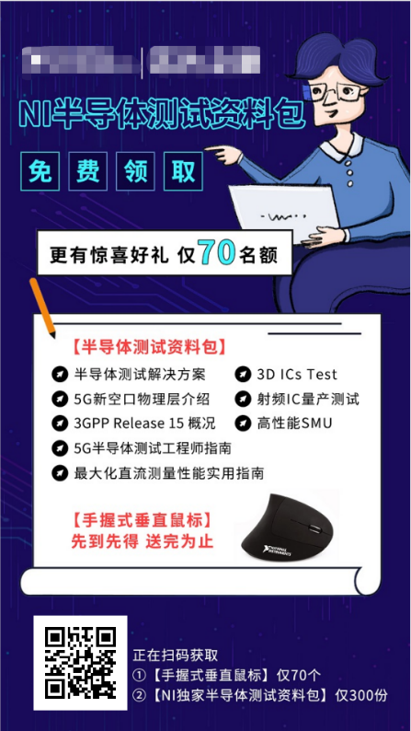

社群裂变活动策划全流程
制作裂变海报及物料-基础要素
海报主标题
信任背书
用户身份
短期利益
海报大纲

Slide 80
社群裂变活动策划全流程
制作裂变海报及物料-基础六要素
抓住用户痛点
文案短平快
一眼看懂
一定要够大
进群即送
交流机会
1V1服务
海报主标题
短期利益
裂变海报结构
六大要素
限时限量
免费名额
先到先得
罗列给用户的价值
海报大纲
紧迫感
知名度高，信任感强
头衔、名企、大V等
信任背书
用户身份
社交币，塑造用户形象
积极正面、热爱学习等

Slide 81



社群裂变活动策划全流程
制作裂变海报及物料——案例（1）

Slide 82


社群裂变活动策划全流程
制作裂变海报及物料——案例（2）

Slide 83
社群裂变活动策划全流程
1小时从英语菜鸟到高手？1小时牢记100个英语单词？哪个主标题更具有说服性？
主标题为“ 10天提升孩子超强记忆力”，是运用了用户哪种心理？
制作裂变海报及物料——文案的思路

Slide 84
社群裂变活动策划全流程
制作裂变海报及物料——文案的思路
恐惧心理
裂变海报文案
撰写的3种思路
获得心理
求快心理

Slide 85


社群裂变活动策划全流程
制作裂变海报及物料——文案的思路
恐惧心理
有书公众号凭借一个裂变项目，在一年内涨粉近1000万。那有书的裂变海报文案写的是啥呢？大标题很简单，就只有一句话——你有多久没有读完一本书了？
裂变海报文案
撰写的3种思路
获得心理
求快心理

Slide 86




社群裂变活动策划全流程
制作裂变海报及物料——文案的思路
恐惧心理
获得心理就是用户参活动之后，他能获得哪些实实在在的利益、福利、好处或者成长等。通常从生理获得、心理获得、财富获得三个角度满足用户。所以，要告诉用户——买了你的产品，他们能干什么，或是能变成啥样。
裂变海报文案
撰写的3种思路
获得心理
求快心理

Slide 87



社群裂变活动策划全流程
制作裂变海报及物料——文案的思路
恐惧心理
这是一个信息爆炸的时代，每个人都在努力寻找成功的捷径。求快心理的海报文案需要包含两个重点：
一个就是我们洞察了用户求快的焦虑诉求；
一个就是内容符合实用性和即时性的利益点。
裂变海报文案
撰写的3种思路
获得心理
求快心理

Slide 88

思考

Slide 89
思考
我们公司是做健身器材的，想通过社群裂变变现，请问海报可以怎么设计？

Slide 90
社群裂变活动策划全流程
撰写完海报文案，设计裂变海报
——要求：
利用第三方平台设计海报：可画、图怪兽、创客贴、凡科作图
平台：https://www.canva.cn/
时间：30分钟
提交方式：添加到在线Excel表格中

Slide 91
活动规则
06
用户参与流程图
制作裂变海报及物料
裂变活动运营话术文案

Slide 92
思考
海报做完了，怎么引导用户分享、转发、做任务？

Slide 93



社群裂变活动策划全流程
裂变活动运营话术文案
入群欢迎话术
完成任务话术
未完成任务话术
裂变活动运营话术

Slide 94
社群裂变活动策划全流程
裂变活动运营话术文案
一句话介绍本群/本次活动目的，简单，忌冗长
裂变活动运营话术
任务说明，简单直接
注意事项，也可以加上群规
要求参与者分享的文案，一句话提炼核心利益点，
适合朋友圈发布，忌冗长

Slide 95
社群裂变活动策划全流程
裂变活动运营话术文案
裂变活动运营话术
告知参与者已经完成任务，并说明奖品的领取方式

Slide 96
社群裂变活动策划全流程
裂变活动运营话术文案
未完成任务提醒，给浑水摸鱼者压力
裂变活动运营话术

Slide 97




社群裂变活动策划全流程
裂变活动运营话术文案
裂变活动运营话术-案例
朋友圈裂变海报
进群宝群活码
进群后文案
完成任务后话术

Slide 98
思考
如果我制作完了海报，用户做任务时，可不可以不分享文案，只要求用户分享海报（到群、到朋友圈）就可以？

Slide 99
思考
2. 进群欢迎话术，当用户频繁进来，为了防止微信检测认为我们是在诱导用户，那么进群话术要怎么做？

Slide 100
社群裂变活动策划全流程
制作裂变海报及物料+话术文案
1. 裂变海报设计要遵循结构6要素：主标题、大纲、信任背书、紧迫感
、用户身份和短期利益。
2. 在裂变海报设计中，可以结合产品/业务特性增加或减少设计要素。
3. 裂变活动运营话术文案：通常包括活动信息（用一句话描述），参与
方式说明，注意事项描述。

Slide 101
社群裂变活动策划全流程
设计完裂变海报，撰写入群话术文案
——要求：
为用户进群撰写裂变话术
时间：20分钟
提交方式： 每位同学在之前的在线Excel表格中加入练习内容

Slide 102
活动渠道
07
启动期寻找种子用户的底层逻辑

Slide 103
1. 理解启动期寻找种子用户的底层逻辑

Slide 104
种子用户寻找的底层逻辑：
启动期种子用户的寻找
第二步
  他们是谁
  他们在哪里
  吸引他们
第一步
第三步
Notes:
样本：汽车行业，豆奶行业，
第一步：他们是谁
第二步：他们在哪？
线上：汽车类APP，车友类微信群，汽车类的社区，汽车垂直资讯网站（汽车之家、懂车帝、门户网站的汽车频道），短视频平台汽车类大V，微信公众号汽车类大V，微博汽车类大V，…..
线下：车友会，车展，驾校，大型商场的汽车展位，汽车城，二手车汽车交易市场？，汽车租赁公司？，公交车站（广告位），户外广告，电梯广告，…….
第三步：吸引他们
线上：车友类微信群推送干货内容，汽车类的社区联合搞活动，微信公众号汽车类大V发软文或者联合搞活动，公众号/朋友圈的广告，…….
线下：驾校合作（硬广），公交车站（广告位）/户外广告硬广，车友会联合搞活动，汽车城搞促销活动/硬广，………

Slide 105
启动期种子用户的寻找
裂变种子用户主要有三类
老客户
明星/达人/大咖
熟人/朋友/同事
陌生用户，吸引加入
Notes:
样本：汽车行业
第一步：他们是谁
第二步：他们在哪？
线上：汽车类APP，车友类微信群，汽车类的社区，汽车垂直资讯网站（汽车之家、懂车帝、门户网站的汽车频道），短视频平台汽车类大V，微信公众号汽车类大V，微博汽车类大V，…..
线下：车友会，车展，驾校，大型商场的汽车展位，汽车城，二手车汽车交易市场？，汽车租赁公司？，公交车站（广告位），户外广告，电梯广告，…….
第三步：吸引他们
线上：车友类微信群推送干货内容，汽车类的社区联合搞活动，微信公众号汽车类大V发软文或者联合搞活动，公众号/朋友圈的广告，…….
线下：驾校合作（硬广），公交车站（广告位）/户外广告硬广，车友会联合搞活动，汽车城搞促销活动/硬广，………

Slide 106
思考
我手上有一批影视号剪辑/美食号拍摄起号的项目视频，想通过社群为个人号吸粉还要为社群拉新，怎么做比较好呢？
先建立一个影视号的粉丝群---
在策划一套影视剪辑与美食拍摄的课程，并制作宣传海报，海报上放群的二维码---
找种子用户，利用个人朋友资源推广海报，或者找朋友让他们推广海报到朋友圈---
朋友圈的人看到海报扫码进群---
进群，要求进群的成员，转发海报到他的朋友圈，或者转发到他自己的200人以上一个群。并截图发到群里，添加管理员微信---
管理员私信用户，发布听课链接。

Slide 107
启动期种子用户的寻找
请简述启动期寻找种子用户的底层逻辑
他们是谁，即精准的用户画像；
他们在哪儿，即用户集中活跃的线上/线下渠道；
吸引他们，即在特定渠道用特定的方式吸引用户。
裂变种子用户主要有三类：
老客户+明星/达人/大咖+熟人/朋友/同事，
其中企业老客户是最精准的种子用户群体。
如果没有老客户或老客户很少，亦没有流量池，通常需要付费
购买种子用户流量，但成本较高，同时有较高风险。

Slide 108
练习
——要求：
为群撰写推广执行计划表（甘特图）
时间：30分钟
提交方式： 每位同学在之前的在线Excel表格中，添加推广方案
Notes:
d

Slide 109
活动预算
08

Slide 110
学会制定活动预算
学会如何向领导申请预算

Slide 111
活动预算
预算成本
预算申请

Slide 112

活动预算
1.预算成本
（1）推广费用：
备注：三方平台找报价，具体报价可私聊

Slide 113
活动预算
1.预算成本
（2）物料费用：
活动奖品
虚拟激励（积分，红包，优惠券等）
宣传物料（易拉宝、海报、dm宣传单等）
备注：具体物料根据实际情况而定

Slide 114
活动预算
1.预算成本
（3）其它费用：
人员费用（兼职，主持人等）
场地费
交通费
住宿费
餐费
备注：具体物料根据实际情况而定

Slide 115
活动预算
2.预算申请
合理计算获客成本
合理计算ROI

Slide 116
活动预算
2.预算申请
（1）合理计算获客成本
例如：申请5000元活动预算，活动目标为公众号涨粉1000，获客成本为5元。

Slide 117
活动预算
2.预算申请
（2）合理计算ROI
（ROI=收益/成本）
例如：本场活动共计带来交易额5000元，花费1000元，ROI为5。

Slide 118
思考
究竟是应该根据活动目标申请预算，还是根据预算调整活动目标呢？
答：需要根据企业营销战略的不同进行具体分析。
举例：某个品牌的某款产品，需要拿下“双十一”期间，该产品所在品类订单量的第一名，为以后的营销活动增加宣传点。那么为了保证这个目的，所有的资源都会向这个目标倾斜，预算再高也在所不惜。

Slide 119
思考
什么是ROI，ROI是怎么计算的？

Slide 120
活动预算
预算成本，和预算申请：
预算成本通常包括推广费用 + 物料费用 + 其他费用其中一般推广费用占大头；
在申请预算时，通常需要考虑两点：合理计算获客成本、合理计算ROI；
获客成本要控制在公司可以承受的范围内， ROI的最底线是不能小于1。

Slide 121
练习
——要求：
为群撰写活动预算
时间：30分钟
提交方式： 每位同学在之前的在线Excel表格中，填写活动预算
Notes:
d

